Slide 1
INFRA - Progetti europei verso altre regioni e verso altre comunità scientifiche
F. Ruggieri
R. Barbera
A. Masoni
M. Verlato
G. Donvito
D. Cesini

Slide 2
Outline
agINFRA
CHAIN-Reds
DCH-RP
BioVeL
We-NMR
MAE-India
Summary table
Conclusion

Slide 3
The project’s numbers
Project title: | A data infrastructure to support agricultural scientific communities Promoting data sharing and development of trust in agricultural sciences
Funded by: | FP7 – Research Infrastructures, Capacities Programme Objective INFRA 2011 1.2.2: Data infrastructures for e-Science
Duration: | 36 months
Starting | 15/10/2011
Ending | 14/10/2014
Overall budget | 4.285.480 €
Community funding | 3.750.000 € (INFN 420.000 €)

Slide 4
The agINFRA project objectives
A data infrastructure to support agricultural scientific communities. Promoting data sharing and development of trust in agricultural sciences - RI
  agINFRA will design and develop a scientific data infrastructure for agricultural sciences
  agINFRA will deploy services that will promote sharing of data among agricultural scientist

Slide 5










The partners
University of Alcala (UAH) – http://www.uah.es, http://www.ieru.org/
Food & Agriculture Organization of the United Nations (FAO) – http://www.fao.org
National Institute of Nuclear Physics (INFN) - http://www.infn.it
Salzburg Research Forschungsgesellschaft (SRFG) – http://www.salzburgresearch.at/en/
Institute of Physics, Belgrade (IPB) - http://www.ipb.ac.rs/, http://www.scl.rs/
Computer and Automation Research Institute, Hungarian Academy of Sciences (SZTAKI) –http://www.lpds.sztaki.hu, http://www.sztaki.hu/?en
Agro-Know Technologies (AK) - http://wiki.agroknow.gr
21c Consultancy (21c) - www.21cconsultancy.com
Chinese Academy of Agricultural Sciences (CAAS) - http://aii.caas.net.cn/
The Open University (OU) - http://www.open.ac.uk
Indian Statistical Institute

Slide 6
What the Project is doing
Capture the needs of the target user communities with regards to the data, knowledge organization schemes, services and applications
Adapt existing infrastructures that the technical partners can make available with customization if needed
Develop and offer a set of customized APIs that will support the deployment of sharable components
Explore, identify, design & specify the data management, processing, visualization & navigation components that will be deployed over agINFRA
Study the existing policies & lifecycles of data management in the virtual communities that the integrated services will support
Cross-community migration of the repositories loosely connected with agINFRA
Promote agINFRA through a series of dissemination/publicity activities and training events

Slide 7

Role of INFN and CRA
INFN is providing:
  The Grid infrastructure
  Data repository technologies (gLibrary)
  Preliminary Virtual Machines and Cloud services
  Adaptation of existing services
CRA (Council for Research & experimentation in Agriculture) is a third party of INFN and provides:
  Knowledge on Agricultural research
  Data and information repositories
  Tools and applications

Slide 8
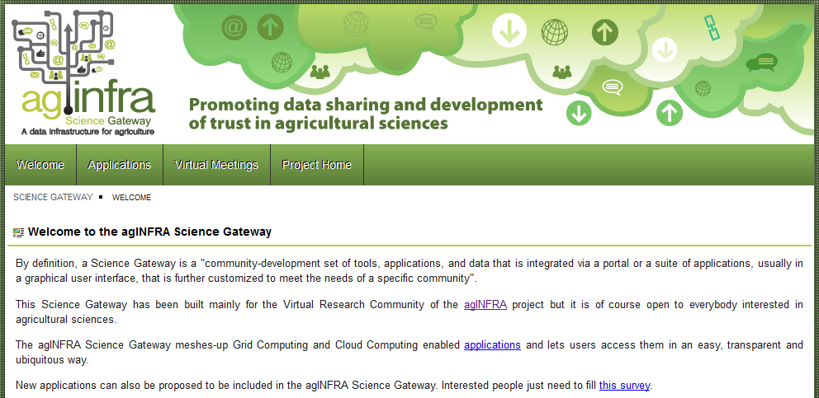
The agINFRA Science Gateway

Slide 9
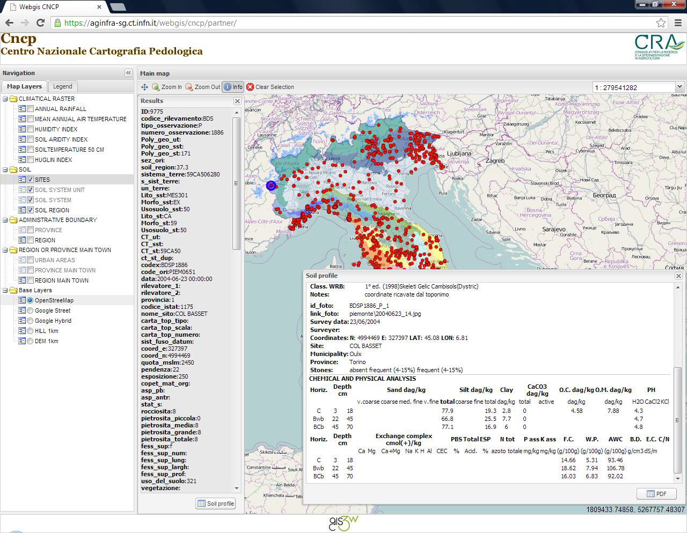
The Italian Soil Information System (SISI)

Slide 10
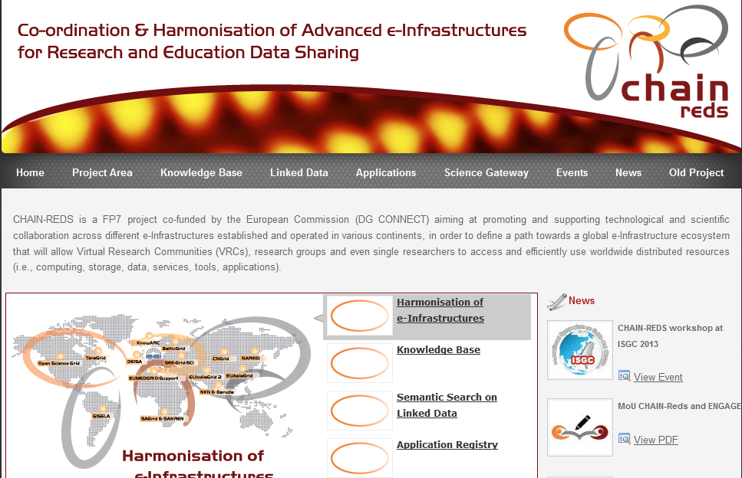
www.chain-project.eu

Slide 11
Project Numbers
Co-ordination & Harmonisation of Advanced e-Infrastructures for Research and Education Data Sharing
Research Infrastructures – Support Action
FP7 Grant Agreement n. 306819
Total Costs of € 2.3 M
Max. EC contribution: € 1.52 M
INFN budget: € 419.400
Start date: 1 December 2012
Duration: 30 Months

Slide 12


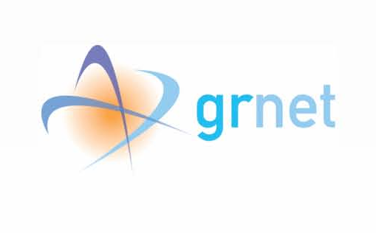





Partners and roles
INFN (IT) – Coordinator
CIEMAT (ES) – WP4 Leader
GRNET (GR) – WP3 Leader
CESNET (CZ) – WP5 Leader
UBUNTUNET (MW) – Africa
CLARA (UR) – Latin America
IHEP (CN) – China
ASREN (DE) – Arab States
SIGMA-ORIONIS (FR) – WP2 Leader

Slide 13

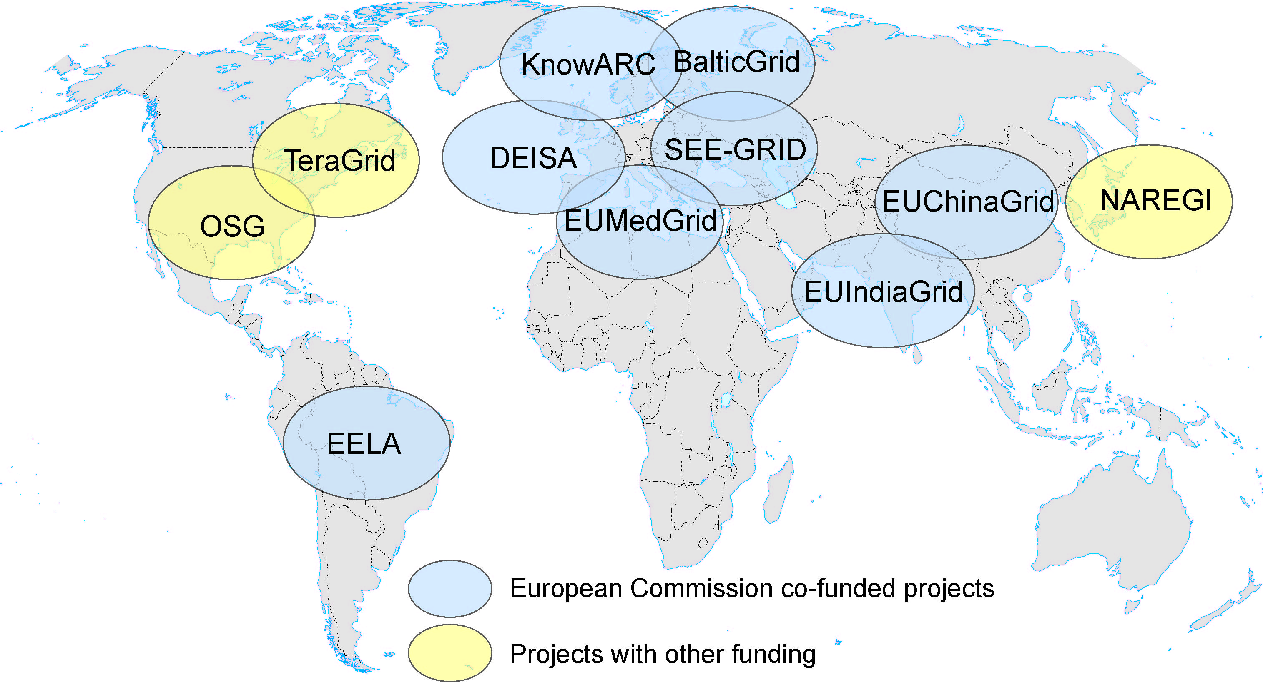

Regional Grid infrastructures
Coordination & Harmonisation of Advanced eINfrastructures for Research & Education Data Sharing
CNGrid
EUAsiaGrid
NKN & Garuda
GISELA
SAGrid & SANREN

Slide 14
CHAIN-REDS Objectives
Extend and consolidate international cooperation of Europe with other regions of the world in the domain of e-Infrastructures for Research and Education
Promote, coordinate and support the effort of a critical mass of non-European e-Infrastructures for R&E to collaborate with Europe addressing interoperability and interoperation of Grids and other DCIs
Study the opportunities of data sharing across different e-Infrastructures and continents widening the scope of the existing CHAIN Knowledge Base to Data Infrastructures and Cloud implementations
Promote trust building towards open Scientific Data infrastructures across the world regions, including organisational, operational and technical aspects
Demonstrate the relevance of intercontinental cooperation in several scientific data fields addressing existing and emerging VRCs and propose pragmatic approaches that could impact the everyday work of the single researcher, even if not structured in a VRC
Provide guidance and recommendations for roadmaps for long-term global collaboration in e-Infrastructures and harmonization of existing polices

Slide 15






Promote the Science Gateway model
Embedded Applications
Administrator
Power User
Basic User
.......
App. 1
App. 2
App. N
Science
Gateway
Standard-based middleware-independent
Grid Engine
Brasil
China
Users from different organisations having different roles and privileges
India
Europe, Africa, Asia Pacific, Latin America

Slide 16

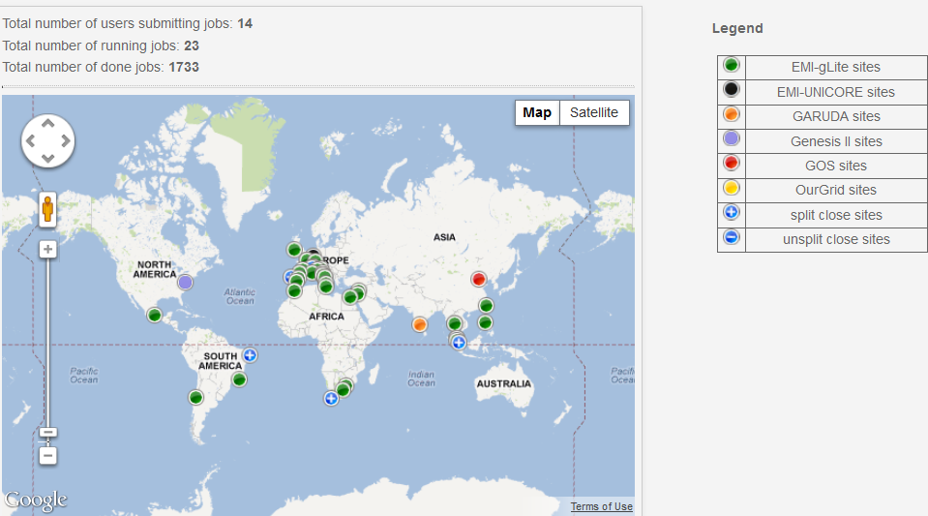
science-gateway.chain-project.eu

Slide 17
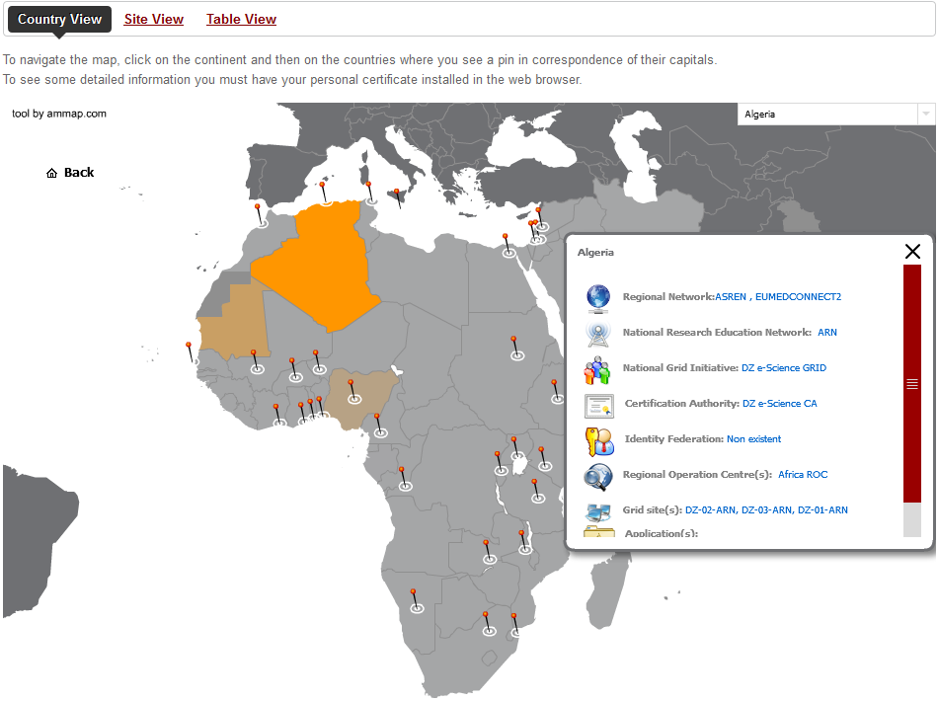
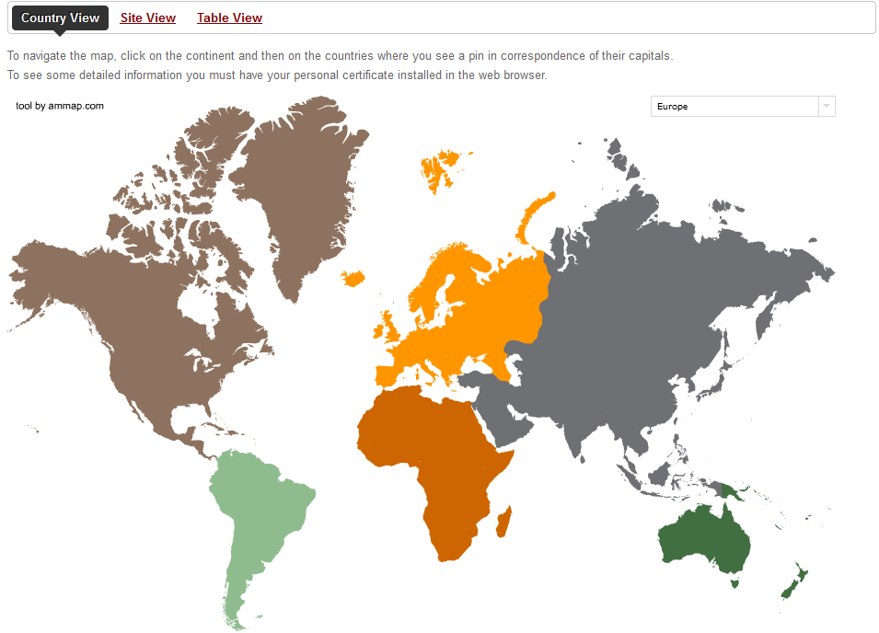
The CHAIN Knowledge Base
(www.chain-project.eu/knowledge-base)
Largest e-Infrastructure related knowledge base. Information both from the survey and other sources for more than half of the countries of the world
RREN(s)
NREN
NGI
CA(s)
Id.Fed(s)
ROC(s)
Grid site(s)
Application(s)
OADR(s)
DR(s)

Slide 18
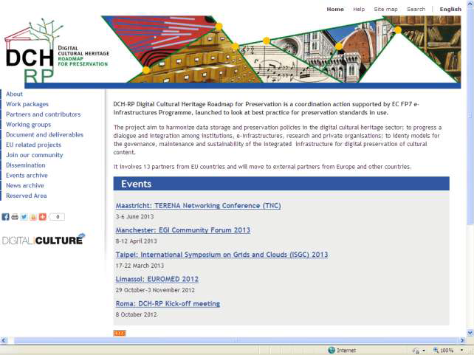
The DCH-RP project
(www.dch-rp.eu)
Digital Cultural Heritage Roadmap for Preservation
ICCU Italy
RIKSARKIVET Sweden
BELSPO Belgium
EVK Estonia
COLLECTIONS TRUST United Kingdom
Promoter Italy
EGI.eu The Netherlands
INFN Italy
PSNC Poland
NIIFI Hungary
EDItEUR United Kingdom
TERENA The Netherlands
Michael Culture Belgium

Slide 19
DCH-RP project numbers
Project title: | Digital Cultural Heritage Roadmap for Preservation - Open Science Infrastructure for DCH in 2020
Funded by: | FP7 - INFRA-2012-3.3
Duration: | 24 months
Starting | 01/10/2012
Ending | 30/09/2014
Overall budget | 1,005,476 €
Community funding | 809,800 €
INFN funding | 40,660 €

Slide 20
DCH-RP objectives
To share the implementation of common e-infrastructure layers for the DCH community of researchers
To develop and validate a Roadmap for implementation of an e-Infrastructure for DCH through at least 6 well defined proofs of concept
To build upon the knowledge generated by the DC-NET and the INDICATE projects
To coordinate with other initiatives, such as CLARIN, DARIAH, SCIDIP-ES and EU-DAT

Slide 21
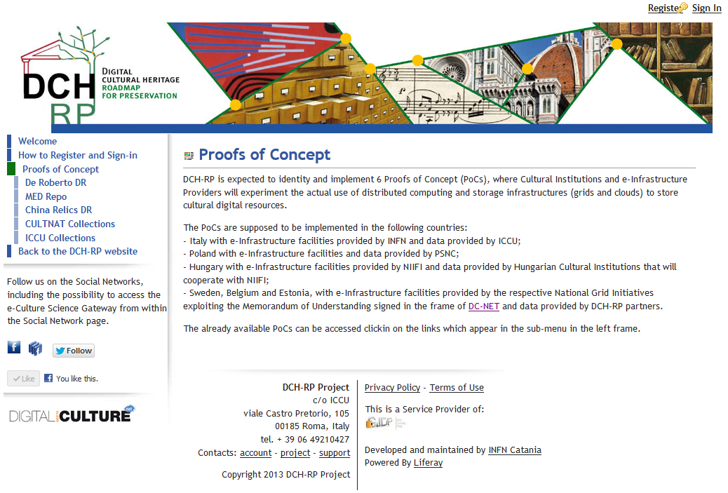
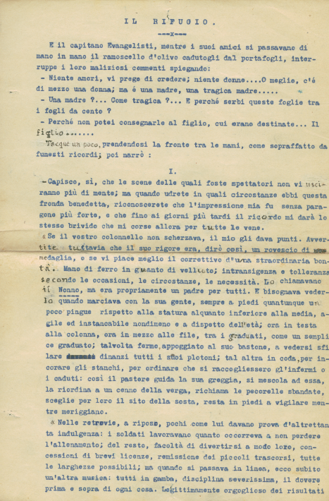
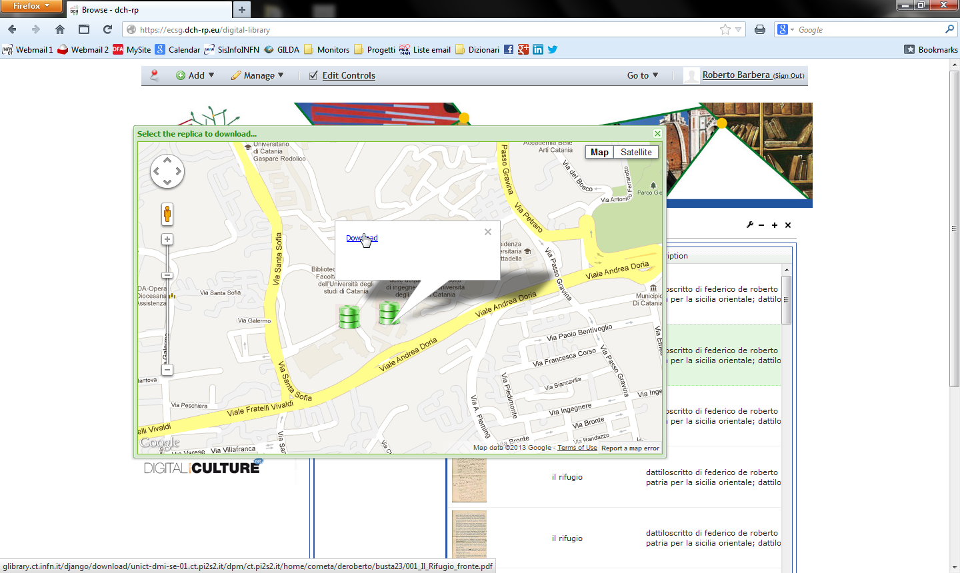
The DCH-RP e-Culture Science Gateway developed by INFN Catania over gLibrary

Slide 22
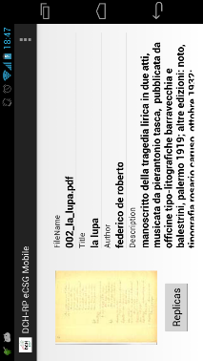
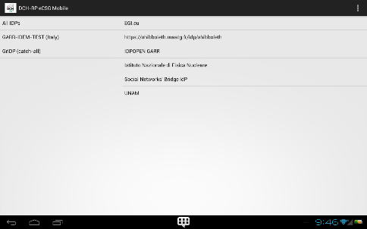
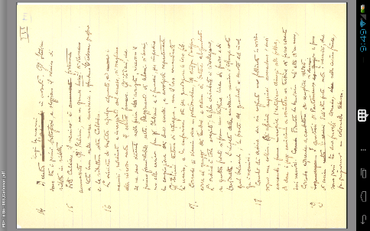

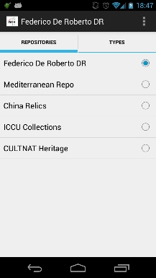
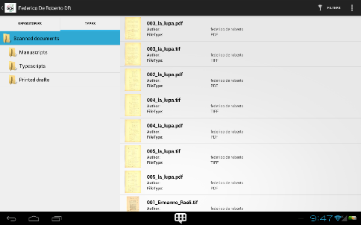
The DCH-RP e-Culture Science Gateway mobile developed by INFN Catania

Slide 23



Biodiversity Virtual e-Laboratory
BioVeL is funded by the European Commission
7th Framework Programme (FP7).
It is part of its e-Infrastructures activity.
Under FP7, the e-Infrastructures activity is part of the Research Infrastructures programme, funded under the FP7 'Capacities' Specific Programme. It focuses on the further development and evolution of the high-capacity and high-performance communication network (GÉANT), distributed computing infrastructures (grids and clouds), supercomputer infrastructures, simulation software, scientific data infrastructures, e-Science services as well as on the adoption of e-Infrastructures by user communities.
BioVeL is free and available via internet.
www.biovel.eu, contact Alex Hardisty: HardistyAR@cardiff.ac.uk

Slide 24
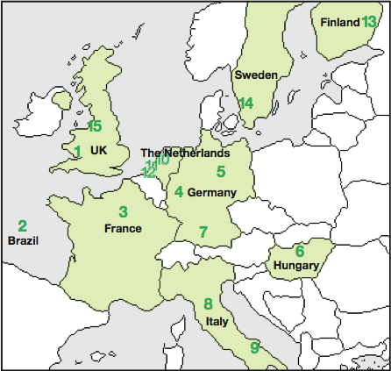
Biodiversity Virtual e-Laboratory
BioVeL è un consorzio di 15 partners appartenenti a 9 nazioni
Cardiff University, UK – Coordinator
Centro de Referência em Informação Ambiental, Brazil
Foundation for Research on Biodiversity, France
Fraunhofer-Gesellschaft, Institute IAIS, Germany
Free University of Berlin – Botanical Gardens and Botanical Museum, Germany
Hungarian Academy of Sciences Institute of Ecology and Botany, Hungary
Max Planck Society, MPI for Marine Microbiology, Germany
National Institute of Nuclear Physics, Italy
National Research Council: Institute for Biomedical Technologies and Institute of Biomembrane and Bioenergetics, Italy
Netherlands Centre for Biodiversity (NCB Naturalis), The Netherlands
Stichting European Grid Initiative,
The Netherlands
University of Amsterdam, Institute of Biodiversity and Ecosystem Dynamics,
The Netherlands
University of Eastern Finland, Finland
University of Gothenburg, Sweden
University of Manchester, UK

Slide 25
Biodiversity Virtual e-Laboratory
BioVeL is one of a number of projects across Europe contributing to LifeWatch, and it will make a key contribution to it by enabling better sharing of skills and data, and faster production of outputs in biodiversity science.
LifeWatch is the research infrastructure programme, initiated in the European Strategy Forum on Research Infrastructures (ESFRI), to construct and operate facilities, including new virtual laboratories, for biodiversity research.
The ultimate objective of the LifeWatch project is to explore patterns of biodiversity and processes of biodiversity across time and space-scales.

Slide 26
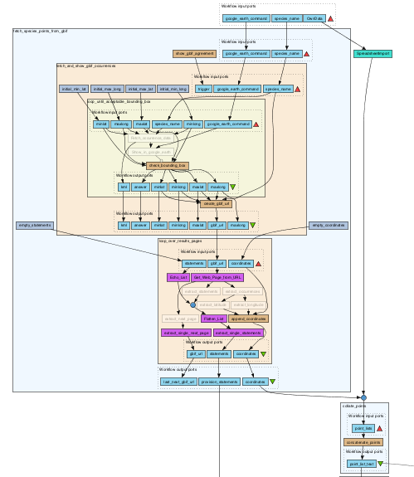
Biodiversity Virtual e-Laboratory
BioVeL is a powerful data processing tool
Semplificare la possibilità di importare dati dalle proprie librerie o da quelle di altri ricercatori
“Workflow” (serie di step di data-analisi) che consentono di processare una grande quantità di dati
Costruire il proprio workflow con la possibilità di selezionare e applicare successivi “servizi” di data processing
Accedere a librerie di workflow e ri-usare workflow esistenti
Ridurre i tempi di ricerca e l’overhead per imparare ad usare i tool
Contribuire al progetto LifeWatch e
GEO BON.
Part of a workflow to study the
ecological niche of the horseshoe crab

Slide 27

Biodiversity Virtual e-Laboratory e INFN
118k€ di finanziamento per l’INFN (su 5M€ di budget totale)
Impegno su due WP:
WP4 (Outreach, dissemination and support) 1.5PM
Outreach activities to the communities, international initiatives and other projects;
Dissemination of tools and results available with participation to conferences and biodiversity related events
WP7 (Services access, operation and management) 14PM
Deploy, commission and operate services on behalf of the biodiversity science community;
Gain access (where necessary) to underlying e-infrastructures (e.g., NGIs/EGI) for the execution of computationally intensive services.
INFN brings Grid and other distributed computing expertise to the provision of services.
INFN brings software engineering effort and expertise and capability for hosting services

Slide 28
Biodiversity Virtual e-Laboratory e INFN
L’INFN, sfruttando dei tool sviluppati con progetti precedenti ha sviluppato e sta offrendo un servizio di Software as a Service per applicazioni scientifiche
Attraverso l’uso di Web Service (SOAP&REST)
I singoli servizi possono essere usati per comporre complessi workflow
usando qualsiasi workflow manager
Gli sviluppi fatti con BioVeL sono stati immediatamente ri-usabili in altri contesti scientifici
sia nell’INFN che in altri enti di ricerca (CNR, UNIBA, etc)
Acquisita esperienza nel fornire servizi Cloud ad un livello diverso dal solito IaaS
Molto più facile fornire questi servizi (alle comunità scientifiche) piuttosto che quelli semplicemente IaaS

Slide 29
Biodiversity Virtual e-Laboratory and Services
Al momento il progetto BioVeL sta pagando Amazon per usare la sua piattaforma di Cloud per i servizi Core
É già chiaro al progetto che questo modello non è applicabile nei casi in cui è richiesta una cospicua quantità di calcolo o di storage
In questo caso è necessario trovare partner che siano specializzati nel calcolo scientifico
Ci siamo proposti come fornitori di questo tipo di servizio almeno per il periodo coperto dal progetto
Ci sarebbe interesse da parte della comunità di BioVeL/Lifewatch (e in particolare della componente italiana) a continuare questo rapporto anche dopo
Un partner del progetto (Centro de Referência em Informação Ambiental, Brazil) ha già fatto domanda alla EGI Cloud Task Force di poter provare quell’infrastruttura per ospitare il loro software
Altri “scientific cloud providers” si stanno avvicinando al progetto per offrire supporto (SARA, Olanda) anche se non sono partner del proggetto
L’interesse dell’INFN-Bari è anche legata alla possibilità di sfruttare risorse computazionali legate al PON ReCaS e expertise legato al progetto PRISMA

Slide 30





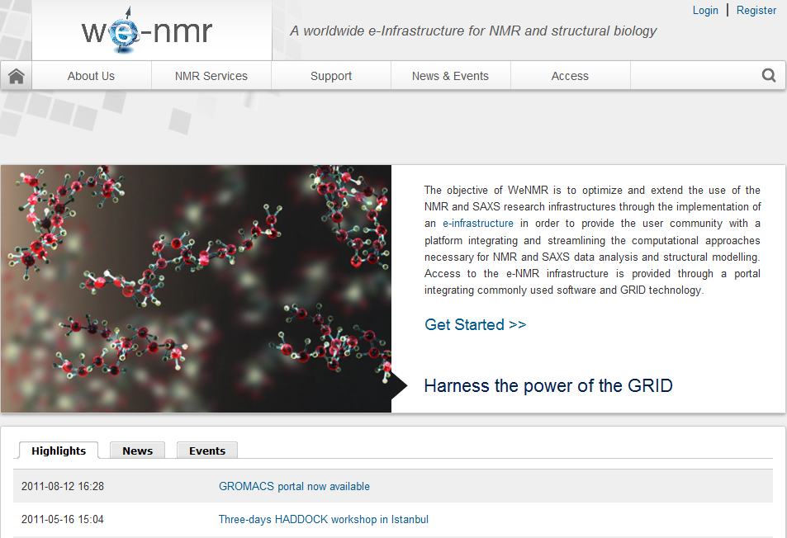




The WeNMR Project
A Worldwide e-Infrastructure for NMR and structural biology
Contract n°: RI-261572
Project type: CP-CSA
Duration: 36 months (Oct.2013)
Total budget: 2’434’000 €
EC Funding: 2’150’000 €
Di cui all’INFN: 363’000 €
Project Coordinator:
Prof. Alexandre M.J.J. Bonvin, Utrecht University, NL
The team
Utrecht University, Bijvoet Center for Biomolecular Research, NL
Johann Wolfgang Goethe Universität Frankfurt a.M., Center for Biomolecular Magnetic Resonance DE
University of Florence, Magnetic Resonance Center, IT
Istituto Nazionale di Fisica Nucleare , Padova, IT
Raboud University, Nijmegen, NL
University of Cambridge UK
European Molecular Biology Laboratory, Hamburg, DE
Spronk NMR Consultancy, LT
+ Academia Sinica,TW, since 2012
www.wenmr.eu
4
Linked with Bio-NMR and EAST-NMR EU reserch infrastructure projects and INSTRUCT ESFRI
1st VRC recognized by EGI
Notes:
30
30

Slide 31
The WeNMR Project
Progetto di supporto alla comunita’ della Biologia Strutturale che usa le tecniche sperimentali NMR e SAXS (complementari alla cristallografia a raggi X)
L’INFN (sez. di Padova) e’ coinvolto dal 2007 (precedente progetto e-NMR) con 2 FTE nel ruolo di coordinatore delle Service Activities e leader del WP5
  Riferimento per il networking con la comunita’ grid
  Creazione e mantenimento operativo di una infrastruttura grid dapprima dedicata e successivamente integrata in EGEE/EGI
  Consulenza e training nel porting delle applicazioni NMR alla grid
  Estensione e interoperabilita’ dell’infrastruttura con altre grid (SAGrid, OSG, GARUDA, Latin America, PRACE) grazie alla collaborazione con CHAIN (e CHAIN-REDS), EU-IndiaGrid, EUMED-Connect, GISELA, SBGrid, EMI.
Partner principali sono i tre laboratori europei NMR di Utrecht, Francoforte e Firenze (Consorzio Interuniversitario Risonanze Magnetiche di Metallo Proteine)
Politica di fornire le applicazioni NMR e SAXS all’utente finale attraverso portali web
  Nasconde all’utente la complessita’ del middleware
  Accesso alla grid protocollizzato, tramite certificati robot, in accordo con le policy di EGI
  29 portali (11 che beneficiano della grid) accessibili dal gateway d’ingresso www.wenmr.eu

Slide 32
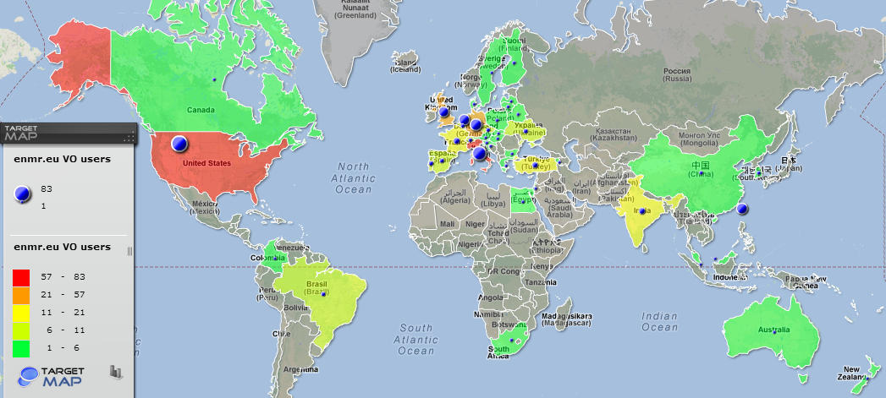
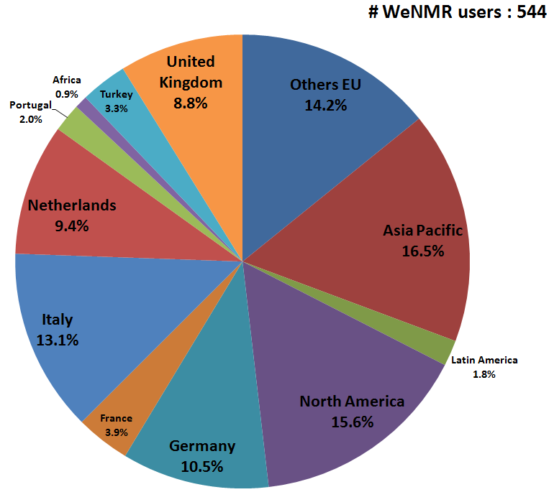
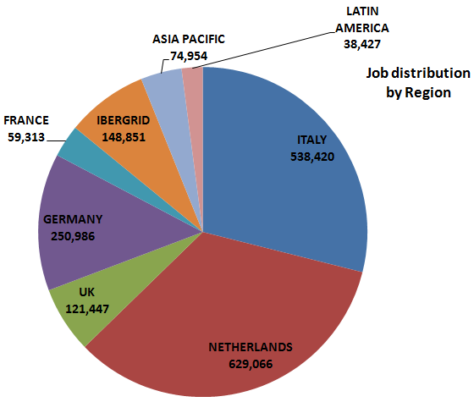
Statistiche di VO al 30 Aprile 2013
>500 users from 50 countries
35% outside Europe
10 users/month steady growth
enmr.eu is the largest VO in Life Sciences
5M CPU.hrs and 2M jobs / year
60k CPU-cores opportunistic
Notes:
32
32
32

Slide 33
Risultati e prospettive
WeNMR spesso citata come esempio di successo di VRC (Virtual Research Community) nel modello EGI
  Prima VRC riconosciuta da EGI nel 2011
  60 pubblicazioni scientifiche dal 2011 che riconoscono il contributo di WeNMR
  Primo use-case dimostrato sulla EGI Federated Cloud al Cloudscape V Workshop in Febbraio 2013, e all’EGI Community Forum in Aprile 2013.
  Premio “Excellent Science” al 10th e-Infrastructure Concertation Meeting, Marzo 2013
WeNMR collabora con il consorzio SBGrid in USA che ha un ruolo complementare (supporta principalmente cristallografia X) ma una infrastruttura grid analoga basata su OSG
    Interoperabilita’ dimostrata tramite standard SAGA e uso di glideinWMS front-end operato dalla VO SBGrid di OSG
    Collaborative use-case proposto ad EGI & XSEDE in Aprile 2013 per passare dalla fase di test alla produzione
  Fine progetto in Ottobre 2013
    Sostenibilita’ dell’infrastruttura grid basata sulla sopravvivenza di EGI e le NGIs
    Sostenibilita’ dei portali e delle applicazioni WeNMR garantita dai fondi di ricerca nazionali raccolti dai laboratori NMR
    Progetto follow-up con gli stessi core partners (Utrecht, Francoforte, Firenze e INFN-Padova) gia’ in preparazione per Horizon 2020

Slide 34


Uno dei 6 Progetti di Grande Rilevanza selezionati nell'ambito del Programma di Cooperazione Italia-India in Scienza e Tecnologia del MAE
Contributo: 30.0000€ annui per tre anni 2012-2014
Partner Italiano: INFN
Partner Indiano: Office of Principal Scientific Adviser to Indian Government
MAE India
Cooperazione India Italia sul supporto alle e-INfrastructures per Applicazioni HEP
Ministero degli Affari Esteri

Slide 35

OBIETTIVI
Supporto e-Infrastructures per HEP, in particolare esperimenti LHC, favorendo la cooperazione India-EU e India-Italia in particolare
Supporto azioni di cooperazione S&T fra Italia ed India con particolare focus su LHC e settori di interesse per INFN
Integrazione e sinergia con progetti EU-IndiaGrid2 CHAIN e CHAIN-REDS coordinati da INFN ed eventuali altre rilevanti iniziative italiane ed europee

Slide 36
RISULTATI
Importanti contatti stabiliti ad alto livello in India con:
Istituzioni Governative
  Office of Principal Scientific Adviser to Indian Government
  Department of Atomic Energy
  Department of Information Technology
Istituti di Ricerca:
  Tata Institute for Fundamental Research
  Babha Atomic Research Centre
  Indian Institute of Technology
  Saha Institute of Nuclear Physics
  Variable Energy Cyclotron Centre

Slide 37
RISULTATI
Analisi e monitoraggio esigenze connettività EU-India e supporto ad interventi dove necessario
  Eccellente livello di cooperazione stabilito con DANTE, NKN (equivalente indiano di GEANT) e TEIN (TransEurasia Information Network) e APAN (Asia Pacific Advanced Network)
Supporto interoperabilità infrastrutture di grid
Supporto cooperazione con istituti indiani su WNoDES
Eccellente cooperazione e sinergia con CHAIN e CHAIN-REDS

Slide 38

IMPATTO PER INFN
Con questo progetto l'INFN dirige uno dei sei progetti di Grande Rilevanza all'interno del Programma Esecutivo Science & Technology Italia-India
        Visibilità verso Ministeri in Italia e Commissione Europea
INOLTRE:
Supporto ad attività specifiche di interesse per INFN legate al calcolo per LHC
Canale privilegiato di rapporto con l'India nel settore S&T

Slide 39
Summary Table
Project Name | Title | Total Cost/ EC contrib.(€) | INFN Funding(€) | Funded by | Start Date | End Date | Duration (months)
agINFRA | A data infrastructure to support agricultural scientific communities Promoting data sharing and development of trust in agricultural sciences | 4.480.828 / 3.750.000 | 420.000 | FP7 - INFRA | 15/10/2011 | 14/10/2014 | 36
CHAIN-REDS | Co-ordination & Harmonisation of Advanced e-Infrastructures for Research and Education Data Sharing | 2.08 M / 1.52 M | 419.400 | FP7 - INFRA | 01/12/2012 | 31/05/2015 | 30
DCH-RP | Digital Cultural Heritage Roadmap for Preservation - Open Science Infrastructure for DCH in 2020 | 1.005.476/ 809.800 | 40.660 | FP7-INFRA | 01/10/2012 | 30/09/2014 | 24
BioVeL | Biodiversity Virtual e-Laboratory | 6.104.865/ 5 M | 118.000 | FP7 - e-Infrastructures activity | 01/09/2011 | 31/08/2014 | 36
We-NMR | A Worldwide e-Infrastructure for NMR and structural biology | 2.434.000 / 2.150.000 | 363.000 | FP7 | 01/11/2010 | 31/10/2013 | 36
MAE-INDIA | Cooperazione India Italia sul supporto alle e-INfrastructures per Applicazioni HEP | 90 k | 90.000 | Programma di Cooperazione Italia-India in Scienza e Tecnologia del MAE | 2012 | 2014 | 36
TOT INFN = 1.5M

Slide 40
Considerazioni Finali
Importanza progetti verso nuove comunità/nazioni
  Creazione nuovi contatti e collaborazioni per ulteriori progetti
  Incremento visibilità verso Ministero e Comunità Europea
  Budget per nuovi contratti o mantenimento dei TD esistenti
  Riutilizzo di strumenti sviluppati in contesti diversi per nuovi utenti
    Crescita base utenti
    Sostenibilità degli strumenti stessi
  Acquisizione know-how riutilizzabile per use case interni (workflow, cloud, science gateway, etc)

Slide 41
References
http://aginfra.eu
http://www.chain-project.eu
http://www.dch-rp.eu/
http://www.wenmr.eu/
http://www.biovel.eu/

Slide 42
References BioVeL
Workshops on e-Science Workflows in Budapest -- 9-10th of February 2012
  http://indico.egi.eu/indico/conferenceDisplay.py?ovw=True&confId=656
EGI Community Forum 2012
    https://indico.egi.eu/indico/conferenceDisplay.py?confId=679
    Proceedings:
      http://pos.sissa.it/cgi-bin/reader/conf.cgi?confid=162
BITS 2012
  http://bits2012.dmi.unict.it/program.html
NETTAB 2012
  http://www.nettab.org/2012/progr.html
EGI Community Forum 2013

